Slide 1
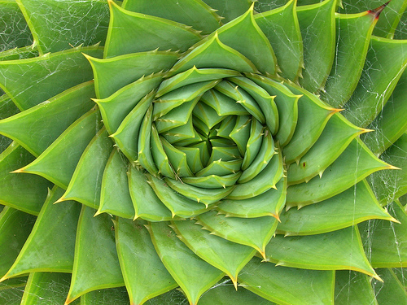
স্বাগতম

Slide 2
পরিচিতি
শিক্ষক পরিচিতি অলক ভট্টাচার্য্য সিনিয়র সহকারী শিক্ষক লামা আদর্শ বালিকা উচ্চ বিদ্যালয়। লামা , বান্দরবান। ইমেইল- alakbhat@gmail.com
পাঠ পরিচিতি
শ্রেণি: নবম-দশম বিষয়: বিজ্ঞান অধ্যায়(৩য়): হৃদযন্ত্রের যত কথা পাঠ : রক্তচাপ ও হৃদযন্ত্র ভাল রাখার উপায়।
সময়: ৪০ মিনিট।

Slide 3
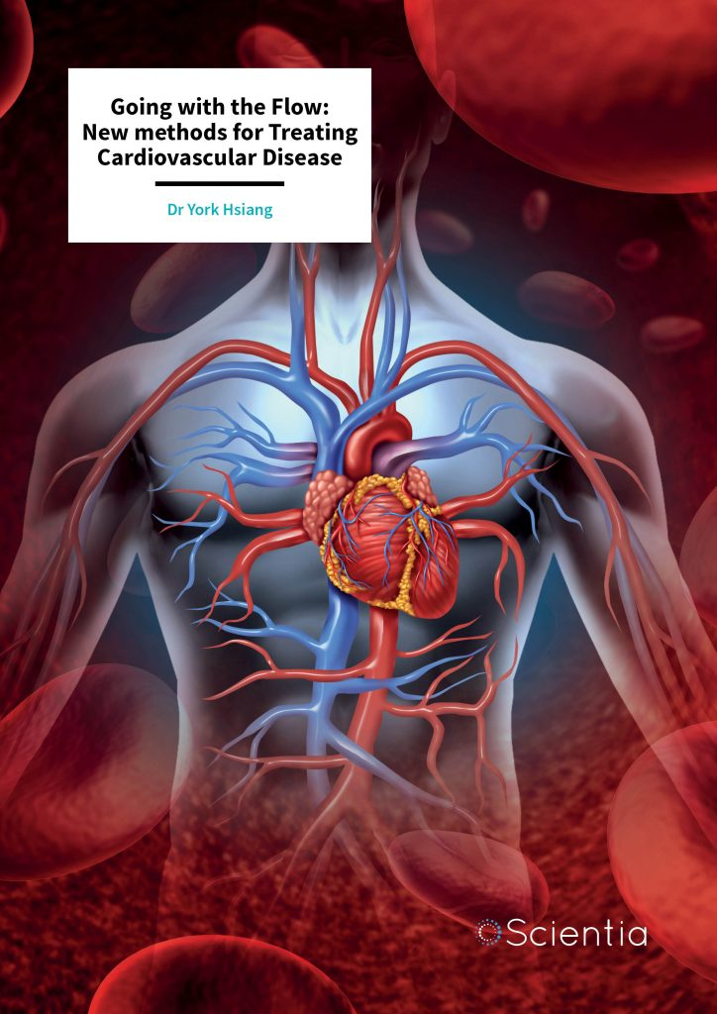
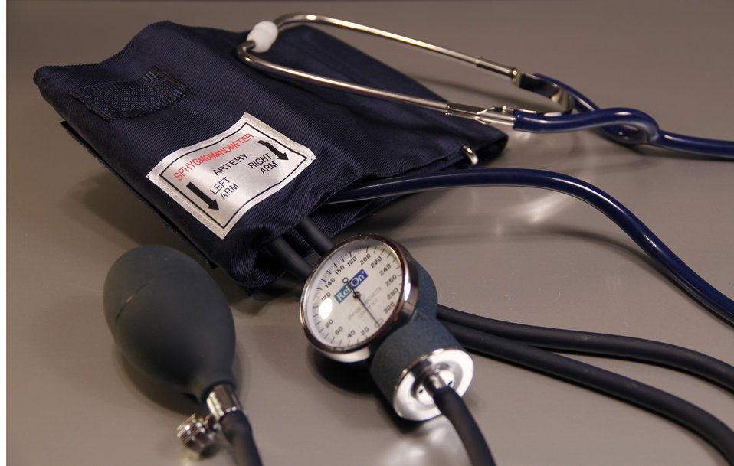
চিত্র গুলো দেখ
১) রক্ত সংবহন তন্ত্র
২) রক্তচাপ মাপার যন্ত্র

Slide 4
রক্তচাপ
ও
হৃদযন্ত্র ভাল রাখার উপায়

Slide 5
শিখনফল
রক্তচাপ কি তা বলতে পারবে।
উচ্চ রক্তচাপ ও কোলেস্টেরল সম্পর্কে ধারণা পাবে।
হৃদযন্ত্র কিভাবে ভাল রাখতে হয় তা জানতে পারবে।

Slide 6
রক্তচাপ: হৃদপিণ্ডের সংকোচন ও প্রসারণের ফলে হৃদপিণ্ড থেকে রক্ত ধমনি মধ্য দিয়ে প্রবাহিত হওয়ার সময় ধমনিপ্রাচীরে যে পার্শ্বচাপ সৃষ্টি হয়,সেটাকে রক্তচাপ বলে।
( হৃদপিণ্ডসংকুচিত ও প্রসারিত হয়ে সারা দেহে রক্ত সঞ্চালন ঘটায়।)

Slide 7
 রক্তচাপ হৃদপিণ্ডের কার্যকারিতা, ধমনি প্রাচীরের স্থিতিস্থাপকতা এবং রক্তের ঘনত্ব এবং পরিমানের উপর নির্ভর করে।

Slide 8
রক্তচাপ
সিস্টেলিক রক্তচাপ (পারদ স্তম্বের ১১০-১৪০ মিলিমিটার)
ডায়াস্টোলিক রক্তচাপ (পারদ স্তম্বের ৬০-৯০ মিলিমিটার)
 স্বাভাবিক রক্তচাপকে ১২০/৮০ (mm Hg)

Slide 9
নিলয়ের সিস্টোল অবস্থায় ধমনিতে যে চাপ থাকে, তাকে সিস্টেলিক রক্তচাপ বলে।
নিলয়ের ডায়াস্টোল অবস্থায় ধমনিতে যে চাপ থাকে, তাকে ডায়াস্টোলিক রক্তচাপ বলে।

Slide 10
স্ফিগমোম্যানোমিটার
(রক্তচাপ মাপার যন্ত্র)

Slide 11
উচ্চরক্তচাপ : (রক্তচাপ পারদ স্তম্বের ১৬০ মিলিমিটার বা তার বেশি এবং পারদ স্তম্বের ৯৫ মিলিমিটার বা তার বেশি থাকে , তবে তাকে উচ্চ রক্তচাপ বলে।)
 সাধারণত মেদবহুল শরীর, অতিরিক্ত ওজন, অতিরিক্ত লবন খাওয়া, শারীরিক পরিশ্রম কম করা, ডায়াবেটিস, মানসিক চাপ, রক্তে কোলেস্টেরলের আধিক্য উচ্চ রক্তচাপের কারণ।

Slide 13
কোলেস্টেরল: কোলেস্টেরল এক বিশেষ ধরণের জটিল স্নেহ পদার্থ (লিপিড) এবং স্টেরয়েড।
মানুষের প্রায় প্রত্যেক কোষ ও টিস্যুতে কোলেস্টরল থাকে।
যকৃত ও মগজে এর পরিমাণ সবচেয়ে বেশি।
রক্তে স্নেহ পদার্থের বাহক হিসেবে কাজ করে।

Slide 14
কোলেস্টেরল
HDL- High Density Lipoprotein
LDL- Low Density Lipoprotein
Lipoprotein হলো স্নেহ ও প্রোটিনের যৌগ

Slide 15
রক্তে কোলেস্টেরল এর স্বাভাবিক পরিমাণ ১০০-২০০ mg/dL
রক্তে কোলেস্টেরল বেড়ে গেলে LDL এর পরিমান বেড়ে যায় আর HDL এর পরিমান কমে যায়।
 LDL এর পরিমান ১৫০ mg/dL থেকে বেশি হলে ডাক্তরের পরামর্শ নেওয়া আবশ্যক।

Slide 16
কোলেস্টেরল সম্পর্কে জানতে অনলাইনে থাকা অবস্থায় watch এ ক্লিক করুন
https://www.youtube.com/watch?v=PSH-oKhGkFQ

Slide 17
রক্তচাপ প্রতিরোধ ও হৃদযন্ত্র ভাল রাখার উপায় :
১। দেহের ওজন না বাড়ানো।
২। সুষম খাদ্য গ্রহণ করা।
৩। সঠিক ও পরিমিত পরিমাণে খাদ্য গ্রহণ।
৪। শর্করা, স্নেহ ও মিষ্টি জাতীয় খাদ্যের পরিমান নিয়ন্ত্রণে রাখা।
৫। শাক-সবজি ও আঁশযুক্ত খাবার বেশি খাওয়া।
৬। অতিরিক্ত লবণ গ্রহণ থেকে বিরত থাকা।
৭। মানসিক চাপ ও দুশ্চিন্তামুক্ত থাকা ।
৮। ধূমপান থেকে বিরত থাকা।
৯। সময়মত (দৈনিক ৭/৮)ঘুমনো ।
১০। নিয়মিত ও হালকা ব্যায়াম করা।

Slide 18
১। কোলেস্টেরল কত প্রকার ও কি কি ?
মূল্যায়ন

Slide 19
বাড়ির কাজ
স্ট্রোকের ঝুকি কমাতে করণীয় সমূহ তোমার খাতায় লিপিবদ্ধ কর এবং পরবর্তী ক্লাসে উপস্থাপন কর।

Slide 20
ধন্যবাদ

